Slide 1
Religion
Klasse 9

Slide 2
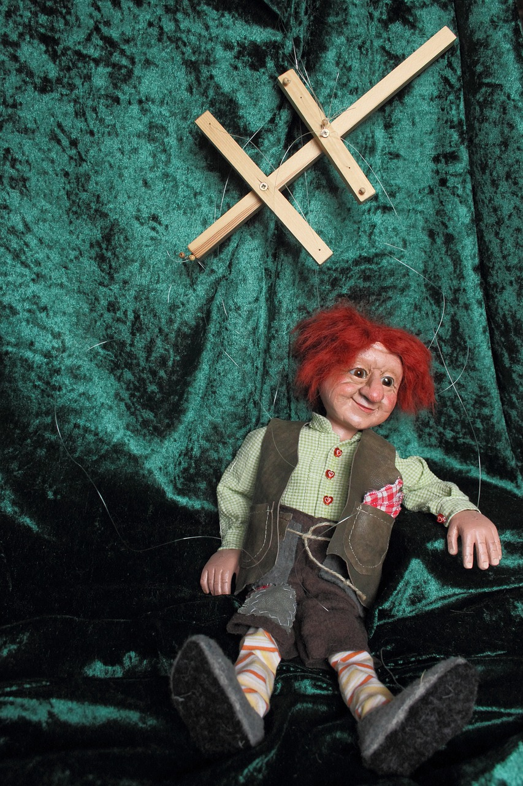
Warm Up
Von wem ist eine Marionette beeinflusst?

Slide 3
Gott als Quelle und Erfinder des Guten
II
Go(o)d News 4

Slide 4

Wissen erwerben
Schlage Seite 18 auf.
Wir lesen „Kann es ein, …“
Beantworte die Fragen in Aufgabe 1.
  G-Niveau: Aufgabe 1 a+b.
  M-Niveau: Aufgabe 1 a-c.
PAIR
  Besprecht eure Ergebnisse.

Slide 5
Wissen erwerben
SHARE
  Was fällt beim Lesen der Bibel über Gott auf?
  Was definiert Gott?
  Zeige auf, weshalb Gott gut ist und ohne Sünde.

Slide 6
Wissen erwerben
THINK
  Bearbeite Aufgabe 2.
PAIR
  Besprecht eure Ergebnisse
SHARE
  Was muss jeder Christ abwägen?
  Welchen Maßstab nutzt er zur Orientierung?

Slide 7
Wissen erwerben
Schlage Seite 120 auf.
Wir lesen „Reicht ein …“
THINK
  Beantworte die Fragen in Aufgabe 3.
    G-Niveau: Aufgabe 3 a+b.
    M-Niveau: Aufgabe 3 a-e.
PAIR
  Besprecht eure Ergebnisse

Slide 8
Wissen erwerben
SHARE
  Was kann jeder Mensch erkennen?
  Welche Schlussfolgerung ergibt sich daraus?
  Zeige auf, was man unter dem Naturrecht versteht.
  Begründe, weshalb das Naturrecht allein eine Gefahr darstellt.
  Warum kann das Naturrecht nicht der letzte Maßstab sein?

Slide 9
Wissen erwerben
Schlage Seite 22 auf.
Wir lesen „Tugend, Moral …“
THINK
  Bearbeite Aufgabe 4.
PAIR
  Besprecht eure Ergebnisse

Slide 10
Wissen erwerben
SHARE
  Nenne weitere Bausteine zur Lebensgestaltung.
  Was findet sich in allen Kulturen?
  Weshalb ist die Gottesverbindung ein ethischer Handlungsmotivator?

Slide 11
Wissen erwerben
Schlage Seite 24 auf.
Wir lesen „Christliche Ethik …“
THINK
  Bearbeite Aufgabe 5.
PAIR
  Besprecht eure Ergebnisse

Slide 12
Wissen erwerben
SHARE
  Warum ist christliche Ethik nicht einübbar?
  Skizziere deinen Kreislauf an die Tafel.
  Weshalb hilft christliche Ethik?

Slide 13
Abrundung
Räume dein Buch in dein Fach.
Räume dann deinen Platz auf.
Bereite alles für die nächste Stunde vor.
Unter deiner Bank befindet sich 1x Bibel und 1x Ordner.

